Slide 1
星 読 み レ ポ ー ト
〜 星たちが伝える、あなたの持って生まれた輝き 〜
テスト花子 さんへ
1988年7月20日 10:15 ／ Tokyo
星は、あなたの可能性を制限するものではありません。
持って生まれた宝物を、ひとつひとつ一緒に見つけていきましょう。
☉ ☽ ☿ ♀ ♃ ♄

Slide 2
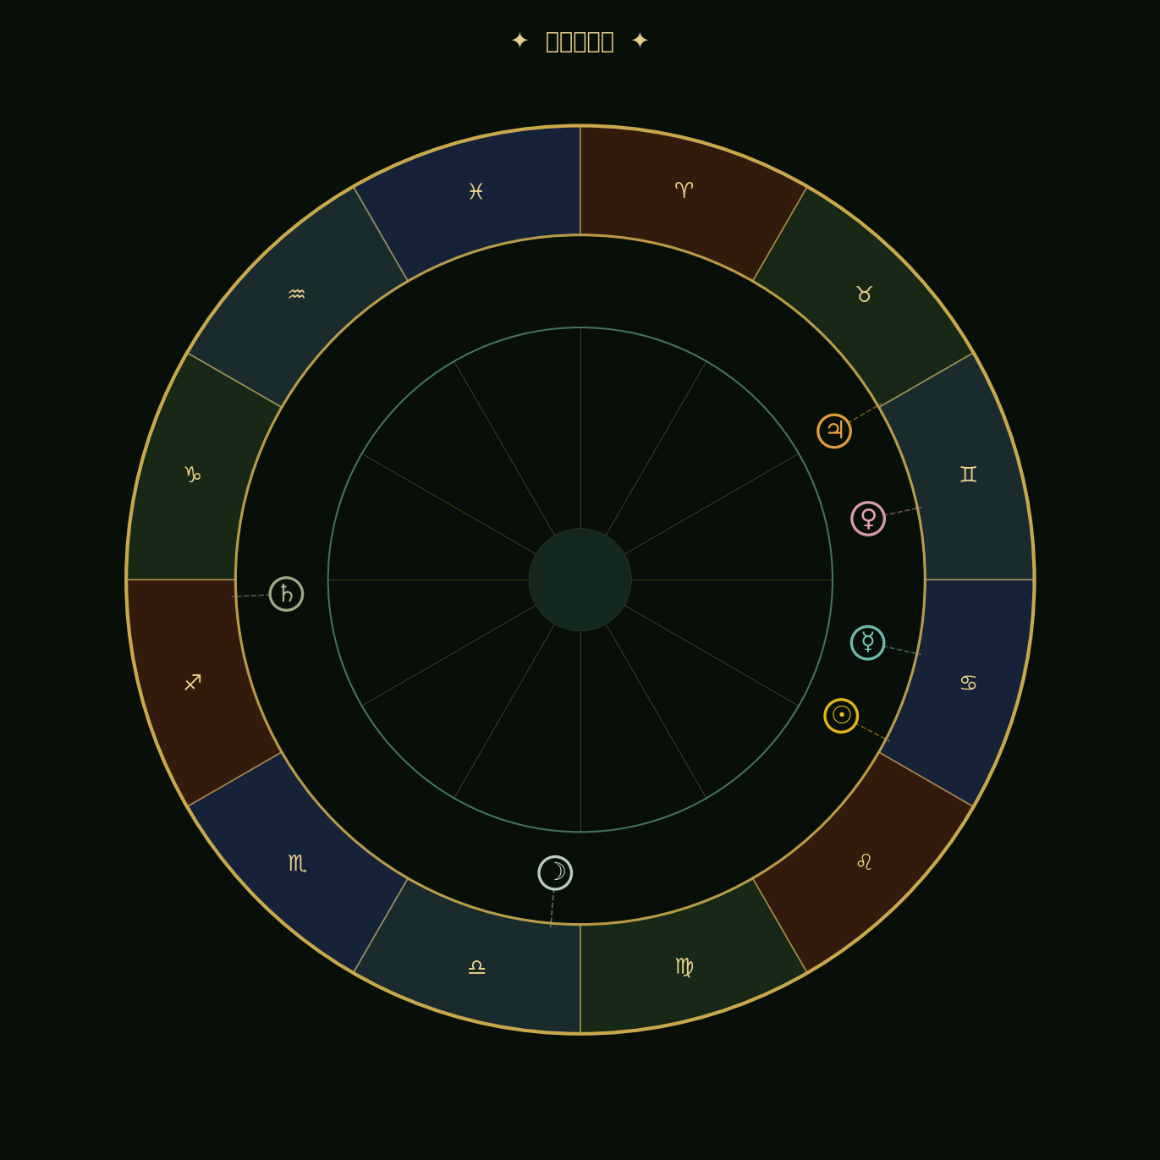
🔮 ネイタルチャート
あなたが生まれた瞬間の星の配置
惑 星 の 配 置
☉ 太陽
かに座 ♋ 27.5°
☽ 月
てんびん座 ♎ 4.9°
☿ 水星
かに座 ♋ 12.4°
♀ 金星
ふたご座 ♊ 18.0°
♃ 木星
おうし座 ♉ 29.7°
♄ 土星
いて座 ♐ 27.2° ℞

Slide 3
☉ 太陽 × かに座 ♋
社会的な顔・自我・自己表現
✦ 深い愛情で人を包む、感性豊かな守護者
太陽がかに座にあるあなたは、家族・ルーツ・伝統を何より大切にする感受性の持ち主です。
周りの雰囲気を敏感に読み取り、人の気持ちに寄り添うことが自然にできます。
心の安定と保障を求め、大切な人を守ろうとする強い意志がある一方、
豊かな想像力と文学・詩への才能も持ち合わせています。
社会的には「思いやりがあり、頼れる存在」として映るでしょう。
誰かのために動くとき、あなたの自我は最も輝きます。

Slide 4
☽ 月 × てんびん座 ♎
内面・感情・無意識の反応
✦ 調和の中でこそ満たされる、美しい内面
月がてんびん座にあるあなたは、穏やかで調和のとれた環境の中で心が満たされます。
美しさと公平さへの感覚が鋭く、不調和な場所では感情が消耗しやすいでしょう。
人間関係を大切にし、良い関係性の中で最もエネルギーが高まります。
内面では常に「バランスが取れているか」を気にしている繊細さがあります。
美しい環境と良い人間関係が、感情の充足の鍵です。
自分の感覚を大切にしながら、時には自分のニーズも主張してみてください。

Slide 5
☿ 水星 × かに座 ♋
思考スタイル・コミュニケーション
✦ 感情と直感で伝える、共感的な思考
水星がかに座にあるあなたは、感情と直感を通じて思考し伝えます。
人の気持ちを読みながら話す共感力の高さが、言葉に深みと温かさをもたらします。
記憶力が良く、過去の経験と感情から学ぶ知性を持っています。
論理より感情や直感に基づいた判断を好み、心に届く言葉を自然と選びます。
感情に寄り添った伝え方が、あなたのコミュニケーションの最大の強みです。
時に感情と思考が混ざりすぎることもあるので、少し距離を置いて考える練習も有効です。

Slide 6
♀ 金星 × ふたご座 ♊
美意識・愛情・喜びの感じ方
✦ 知性と遊び心で人を魅了する、軽やかな美意識
金星がふたご座にあるあなたは、知性とウィット、遊び心で人を引きつける魅力があります。
コミュニケーションを楽しむことが喜びの源で、多彩な出会いの中に美しさを見出します。
愛情表現は軽やかで言葉を大切にし、会話と知識の共有で親密さが深まります。
好奇心旺盛で多才、変化を楽しむ姿勢が人を惹きつける魅力になります。
多彩な出会いと会話の中で、あなたの金星は最も輝きます。
一つのことや関係に深く向き合う時間も、金星をさらに豊かにしてくれます。

Slide 7
♃ 木星 （おうし座 ♉）
発展・成長・幸運のパターン
✦ あなたの人生を豊かに広げる、発展と幸運の星
木星は「発展と幸運の星」。あなたのチャートで木星が示す領域は、
人生が自然と広がり、守られ、豊かになっていく場所です。
木星のエネルギーは、楽観的に挑戦し、惜しみなく知識や経験を分かち合う姿勢の中で輝きます。
物質的な豊かさだけでなく、精神的な成長と気づきをもたらす星でもあります。
木星の恩恵は、高い精神性と誠実な成長を続ける人に最もよく働きます。
「もっと大きな視野で世界を見る」という姿勢が、あなたの発展と幸運を引き寄せます。
✦ おうし座 ♉ の特徴
着実な蓄積と五感を大切にした投資が豊かさをもたらします。本物を選ぶ審美眼が発展を生みます。

Slide 8
♄ 土星 （いて座 ♐）
魂の課題・学びのテーマ
✦ 本物の強さを磨く、魂の成長と課題の星
土星は「魂の課題と成長の星」。困難や制限に見えることも、
あなたの魂が今世で取り組むべき大切なテーマです。
土星のある領域では最初は壁や苦労を感じるかもしれません。
しかし誠実に時間をかけて向き合い続けることで、木星の幸運よりもずっと揺るぎない、
本物の力と深い達成感が得られます。
土星はあなたの可能性を制限しているのではありません。
本物の強さと専門性を磨くために、あなた自身が選んできた魂のテーマなのです。
✦ いて座 ♐ の特徴
「現実的な理想の実現」を学ぶテーマ。根拠のある楽観主義と、具体的な行動が豊かさをもたらします。

Slide 9
🌟 総合まとめ ─ あなたの天職
6つの星が描く、あなただけの適職像
太陽｜社会的な顔
月｜内なる感情
水星｜思考・表現
かに座 ♋
てんびん座 ♎
かに座 ♋
深い愛情で人を包む、感性豊かな守護者
調和の中でこそ満たされる、美しい内面
感情と直感で伝える、共感的な思考
金星｜美意識・喜び
木星｜発展・幸運
土星｜魂の課題
ふたご座 ♊
おうし座 ♉
いて座 ♐
知性と遊び心で人を魅了する、軽やかな美意識
着実な蓄積と五感を大切にした投資が豊かさをもたらします。
「現実的な理想の実現」を学ぶテーマ。根拠のある楽観主義と
✦ あなたに輝く適職・天職
◆ 保育士・幼稚園教諭
◆ カウンセラー・心理士
◆ 看護師・介護士
◆ 料理人・フードコーディネーター
◆ 作家・詩人
◆ 弁護士・調停者
星はあなたの可能性を輝かせるための地図です。あなたらしい道を、自信を持って歩んでください。

